Slide 1
Learn OpenGL

Slide 2
目录
CONTENTS
1
OpenGL简介
5
着色器
2
环境搭建
6
数据传输
3
图形渲染管线
7
Demo演示
4
坐标系统

Slide 3
1
OpenGL简介

Slide 4
OpenGL简介
OpenGL是什么?
OpenGL是一个图形API，包含了一系列可以操作图形、图像的函数。

Slide 5
OpenGL简介
图形API？是”三方库”,”引擎”还是”框架”？开源了吗?
OpenGL的核心是一种规范，具体实现有各大显卡厂商，比如：NVDIA，AMD，Inter等。

Slide 6
OpenGL简介
是否有其他图形API？
当然，比如Direct3D(Windows)， Metal(Apple)， Vulkan等。

Slide 7

OpenGL简介
图形API为什么需要存在？
Windows下，使用GDI(图形设备接口)开发应用程序，必须获得DC(Device Context 设备描述表)，才能在DC下完成绘图。GDI对象类似于笔(刷子，铅笔，画笔等)，DC类似于纸。
基于OpenGL图形API的应用程序也是这样，只不过是通过RC(Render Context 渲染描述表)这样的桥梁在DC上进行绘制。
优点：
在RC上绘制，RC不被释放就可绘制，而DC却需要不断的创建和释放；
图形API是在应用程序和底层的图形系统之间提供的一个抽象层；

Slide 8
OpenGL简介
图形API为什么需要存在？
创建窗口
确定窗口像素格式
获取一个DC
查找、设置DC的像素格式
通过DC建立关联的RC
设置当前的RC
Windows下DC、OpenGL、 RC关系
Notes:
设备不一定具备希望的像素格式
一个进程可以拥有很多个线程，每个线程最多只能有一个（也可以没有）当前RC。在创建完DC、RC之后，我们要为线程设置一个当前RC。即wglMakeCurrent(hDC,hRC）
当前RC必须有一个相关的当前DC，这个DC不必与建立RC时所用的DC相同，但必须有相同的设备和像素格式。

Slide 9
2
环境搭建

Slide 10
环境搭建
操作系统：Windows
IDE: Microsoft Visual Studio2019
语言： C++
依赖三方库：
GLFW: 创建窗口，定义上下文，处理用户输入
GLAD: 确定OpenGL函数位置
stb_image.h: 图像加载库
glm:数学库
Assimple:模型加载库
参考资料: OpenGL 超级宝典(第7版)、 https://learnopengl.com/ 、Games101
代码路径：https://github.com/aliwanzi/Learn_OpenGL
环境搭建

Slide 11
3
图形渲染管线

Slide 12
图形渲染管线
程序调用的命令形成数据进入管线开端，经流一个个阶段直到管线末端。沿此路径着色器或管线内的其他固定函数块可以从缓存(buffer)或纹理单元(texture)拾取更多数据。
Front end: 处理顶点，组成点、线、三角形传递给光栅器；
Back end：处理片段，包括深度测试，模板测试，片段着色、混合以及更新输出图像；

Slide 13
4
坐标系统

Slide 14
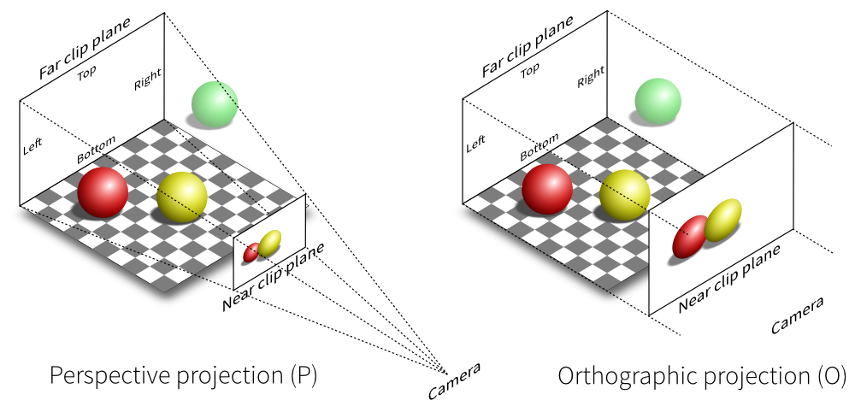
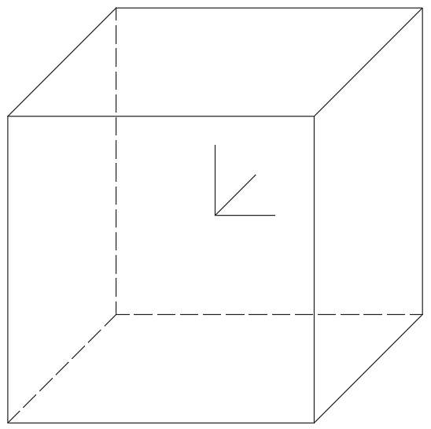
坐标系统
标准化设备坐标系(Normalized Device Coordinates, NDC)
与设备无关的一个坐标系，x,y,z均在[-1,1]之间。NDC坐标系包含裁剪空间中的任何几何图形，而在其范围外的图形均被丢弃。
(-1,1,1)
(1,1,1)
(-1,1,-1)
(1,1,-1)
y
z
o
x
(-1,-1,1)
(1,-1,1)
(-1,-1,-1)
(1,-1,-1)
Perspective projection
Orthographic projection

Slide 15
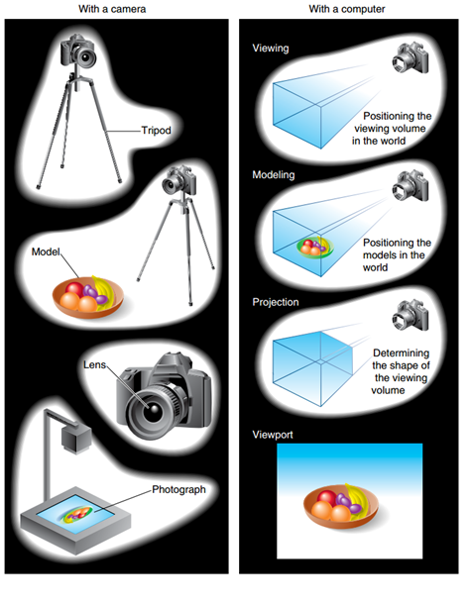
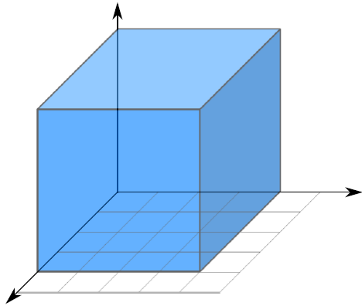
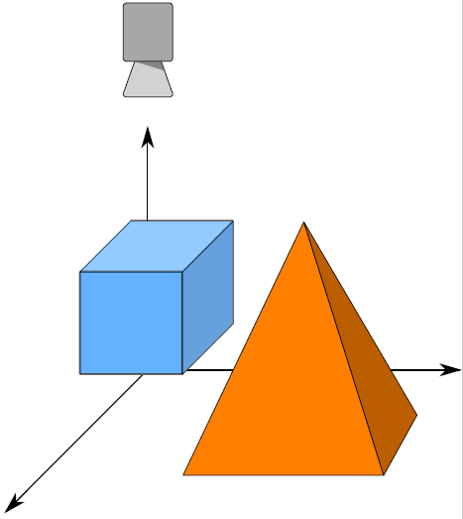
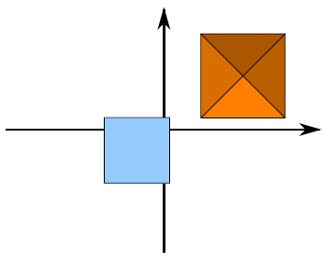
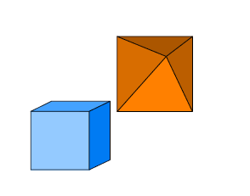
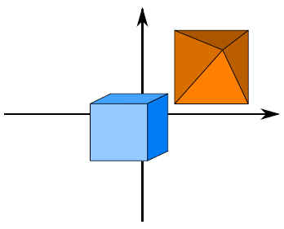
坐标系统
z
y
z
z
y
Model
View
o
o
y
x
o
x
Local Space
x
World Space
View Space
Projection
o
x
y
Viewport Transform
o
x
y
Screen Space
Clip Space

Slide 16
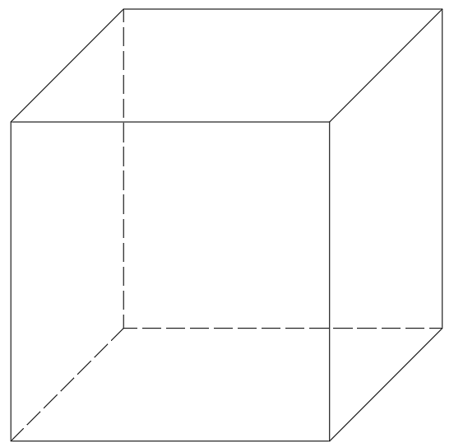
坐标系统
Model Transform
z
z
Scale Transform
y
y
o
x
o
x

Slide 17
坐标系统
Model Transform
z
y
o
x

Slide 18
坐标系统
Model Transform
z
z
Translate Transform
y
y
o
x
o
x

Slide 19
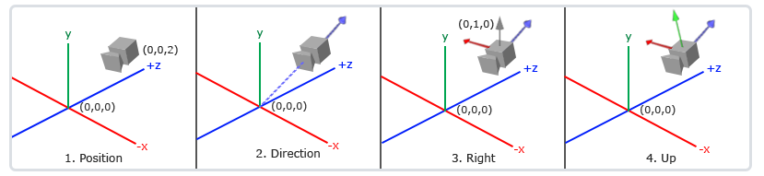
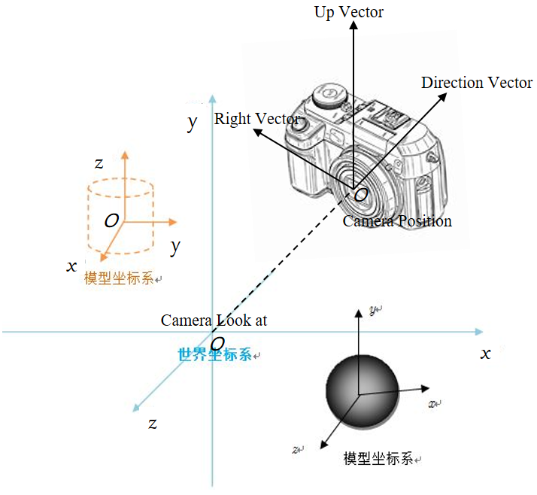
坐标系统
View Transform

Slide 20
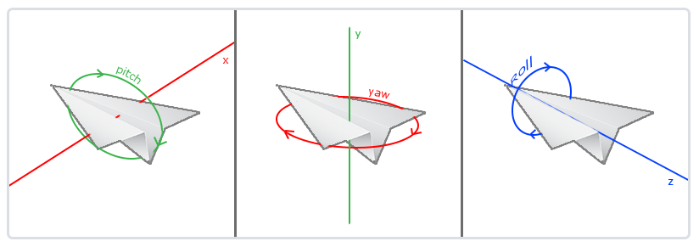
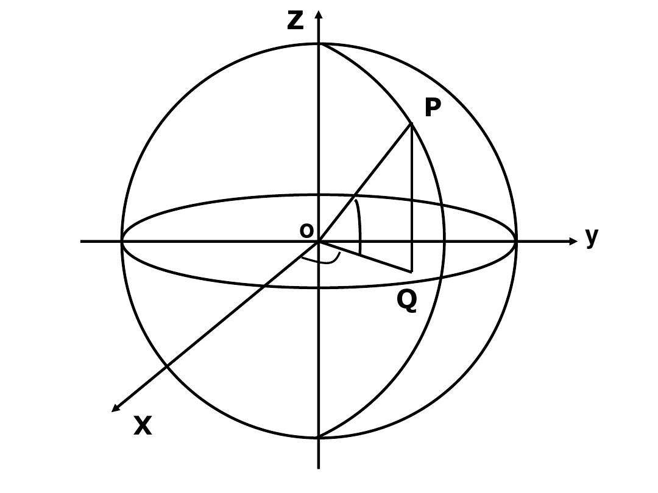
坐标系统
View Transform
俯仰角
偏航角
滚动角
y
z

Slide 21
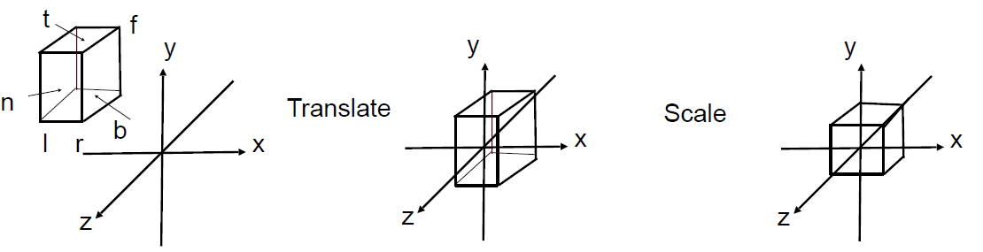
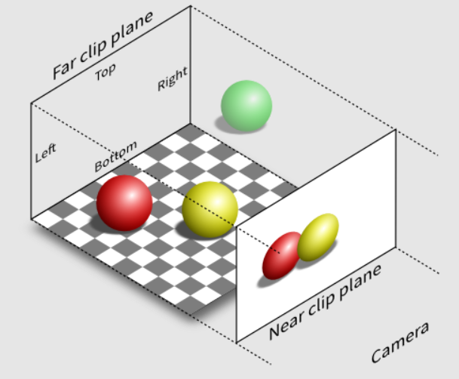
坐标系统
Projection Transform
正交投影假设相机在无穷远处，此时无论相机离相机多远，投影出来后大小都是一样的(深度信息没有被忽略)，没有所谓近大远小的特点。

Slide 22

坐标系统
Projection Transform
透视投影，因为深度信息而产生近大远小的特点，符合人眼的视觉模型。
齐次坐标，用N+1维来代表N维坐标
Homogeneous
Cartesian
平移、旋转、缩放等仿射变换可表示为矩阵与向量相乘
表示无穷远的点

Slide 23
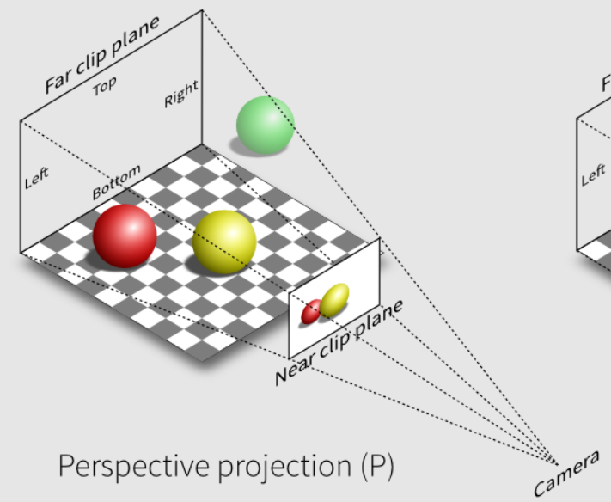
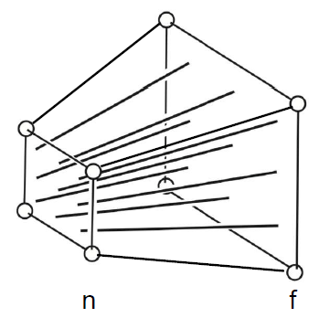
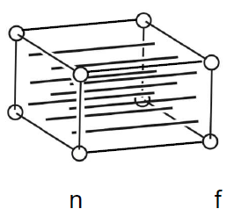
坐标系统
Projection Transform
透视投影，因为深度信息而产生近大远小的特点，符合人眼的视觉模型。

Slide 24
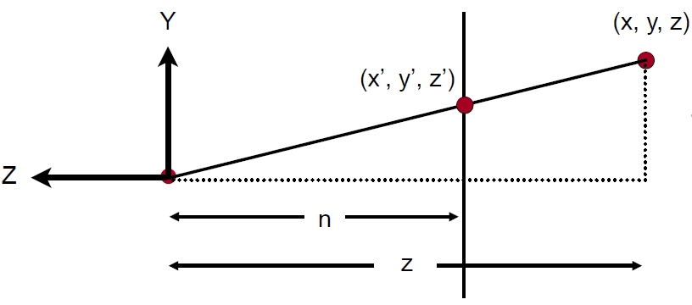
坐标系统
Projection Transform
透视投影，因为深度信息而产生近大远小的特点，符合人眼的视觉模型。

Slide 25
坐标系统
Projection Transform
透视投影，因为深度信息而产生近大远小的特点，符合人眼的视觉模型。
近平面不变
远平面中心点不变

Slide 26
坐标系统
Projection Transform
透视投影，因为深度信息而产生近大远小的特点，符合人眼的视觉模型。

Slide 27
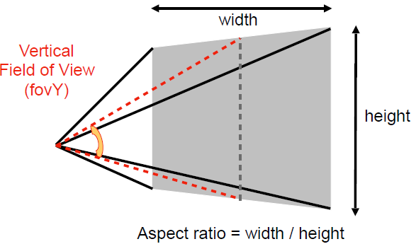
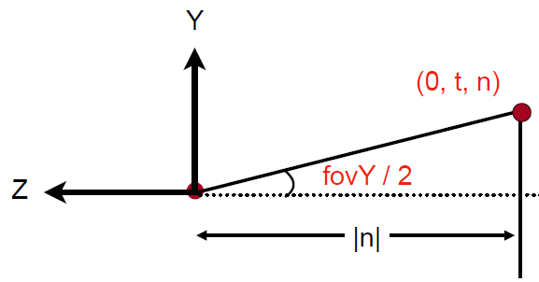
坐标系统
Projection Transform
透视投影，因为深度信息而产生近大远小的特点，符合人眼的视觉模型。

Slide 28
坐标系统
glm
template<typename T, qualifier Q>
GLM_FUNC_QUALIFIER mat<4, 4, T, Q> scale(mat<4, 4, T, Q> const& m, vec<3, T, Q> const& v)
template<typename T, qualifier Q>
GLM_FUNC_QUALIFIER mat<4, 4, T, Q> rotate(mat<4, 4, T, Q> const& m, T angle, vec<3, T, Q> const& v)
template<typename T, qualifier Q>
GLM_FUNC_QUALIFIER mat<4, 4, T, Q> translate(mat<4, 4, T, Q> const& m, vec<3, T, Q> const& v)
template<typename T, qualifier Q>
GLM_FUNC_DECL mat<4, 4, T, Q> lookAt(vec<3, T, Q> const& eye, vec<3, T, Q> const& center, vec<3, T, Q> const& up);
template<typename T>
GLM_FUNC_DECL mat<4, 4, T, defaultp> ortho(T left, T right, T bottom, T top, T zNear, T zFar);
template<typename T>
GLM_FUNC_DECL mat<4, 4, T, defaultp> perspective(T fovy, T aspect, T near, T far);

Slide 29
5
着色器

Slide 30

着色器
GPU由大量小型可编程处理器组成，这些处理器被称为光影核心(shader core)，其运行的迷你程序称为着色器(shader)。
着色器以GLSL语言编写，在着色器对象(shader object)中编译为中间二进制表示形式，编译器内置在OpenGL中，多个着色器对象链接在一起形成程序对象(program object)。

Slide 31
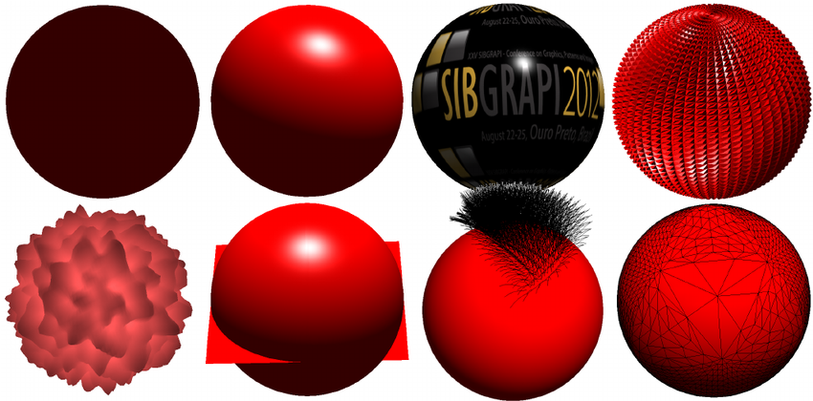
着色器
着色器阶段包括顶点着色器、细分曲面控制和评价着色器、几何着色器、片段着色器和计算着色器。
https://www.researchgate.net/figure/Results-from-different-shader-examples-In-the-first-line-there-are-some-basic-examples_fig1_262317607

Slide 32
顶点着色器
顶点着色器用于修改顶点坐标、颜色和纹理位置，但不能添加或删除。
#version 420 core //着色器编译使用着色语言的4.2版本，core表示使用OpenGL核心模式所支持的特性
layout (location = 0) in vec3 aPos; //顶点属性
layout (location = 1) in vec2 aTexCoord; //顶点属性
out vec2 texCoord; //声明textCoord作为一个输出变量
uniform mat4 matModel; //Model统一变量
uniform mat4 matView; //View统一变量
uniform mat4 matProjection; //Projection统一变量
void main()
{
gl_Position = matProjection * matView * matModel * vec4(aPos, 1.0);
texCoord = aTexCoord;
}

Slide 33
细分曲面
细分曲面是将高阶基元分解为许多更小、更简单的基元进行渲染。主要有三部分组成：细分曲面控制着色器(Tessellation Control Shader)、固定函数细分曲面引擎(Tessellation Primitive Generator Shader)、细分曲面评估着色器(Tessellation Evaluation Shader)
Vertex Shader
Tessellation Control Shader(TCS)
Tessellation Primitive Generator Shader 生成划分所需的图元
Tessellation Evaluation Shader(TES)
Geometry Shader
Fragment Shader

Slide 34
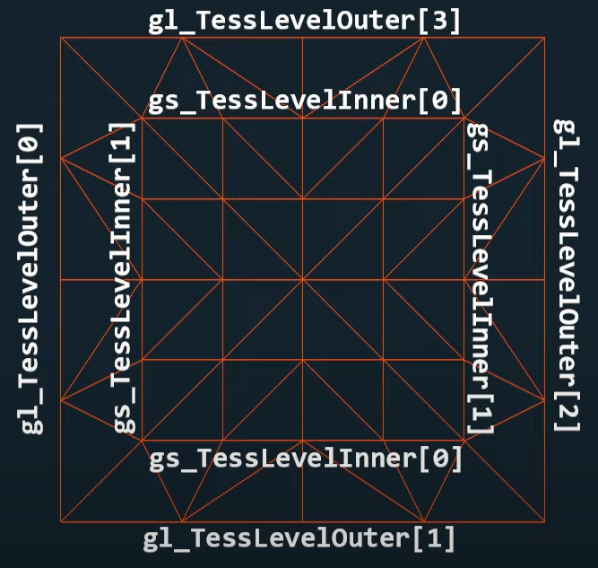
细分曲面
细分曲面控制着色器(Tessellation Control Shader) 定义要细分的数量
#version 420 core
layout (vertices = 4) out;
void main( )
{
if (gl_InvocationID == 0)
{
gl_TessLevelInner[0] = 6.0;
gl_TessLevelInner[1] = 6.0
gl_TessLevelOuter[0] = 4.0;
gl_TessLevelOuter[1] = 4.0;
gl_TessLevelOuter[2] = 4.0;
gl_TessLevelOuter[3] = 4.0;
}
gl_out[gl_InvocationID].gl_Position = gl_in[gl_InvocationID].gl_Position;
};

Slide 35
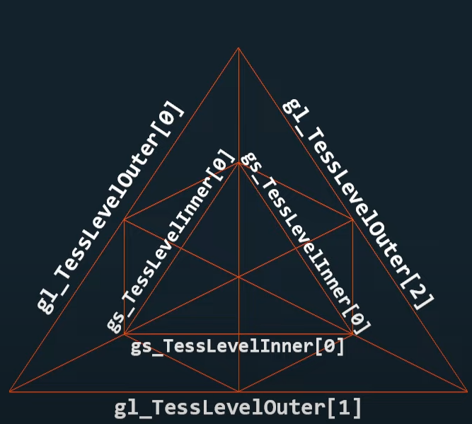
细分曲面
细分曲面控制着色器(Tessellation Control Shader) 定义要细分的数量
#version 420 core
layout (vertices = 3) out;
void main( )
{
if (gl_InvocationID == 0）
{
gl_TessLevelInner[0] = 4.0;
gl_TessLevelOuter[0] = 2.0;
gl_TessLevelOuter[1] = 2.0;
gl_TessLevelOuter[2] = 2.0;
}
gl_out[gl_InvocationID].gl_Position =gl_in[gl_InvocationID].gl_Position;
}

Slide 36
细分曲面
细分曲面评估着色器(Tessellation Evaluation Shader) 新顶点应该放置的位置
#version 420 core
layout (quads) in;
void main()
{
vec4 p1 = mix(gl_in[0].gl_Position, gl_in[1].gl_Position, gl_TessCoord.x);
vec4 p2 = mix(gl_in[2].gl_Position, gl_in[3].gl_Position, gl_TessCoord.x);
gl_Position = mix(p1, p2, gl_TessCoord.y);
}

Slide 37
细分曲面
细分曲面评估着色器(Tessellation Evaluation Shader) 新顶点应该放置的位置
#version 420 core
layout (triangles) in；
void main()
{
gl_Position = (gl_TessCoord.x * gl_in[0].gl_Position)
+ (gl_TessCoord.y * gl_in[1].gl_Position)
+ (gl_TessCoord.z * gl_in[2].gl_Position);
}

Slide 38
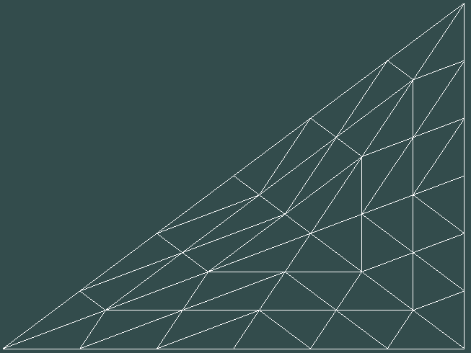
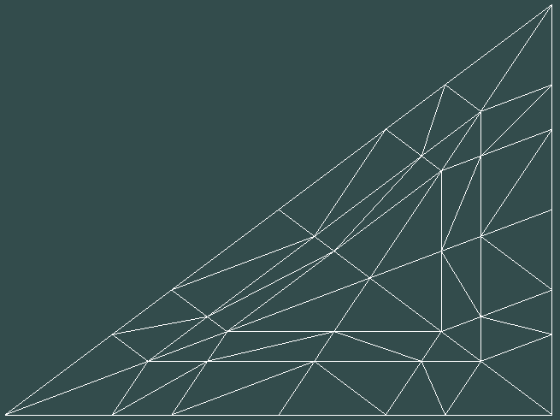
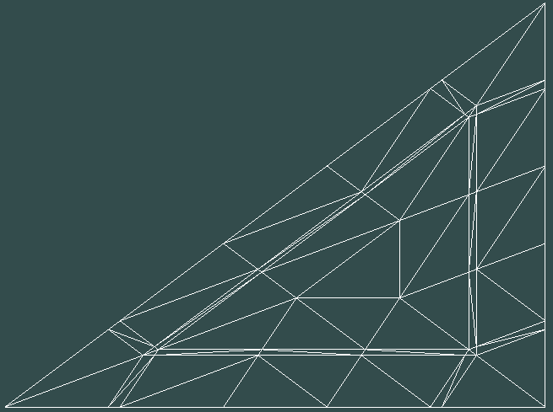
细分曲面
细分曲面评估着色器(Tessellation Evaluation Shader) 新顶点应该放置的位置
equal_spacing 向上舍入最接近的分段形式
fractional_even_spacing
向下舍入最小偶数的分段形式
fractional_odd_spaing
向下舍入最小奇数的分段形式

Slide 39
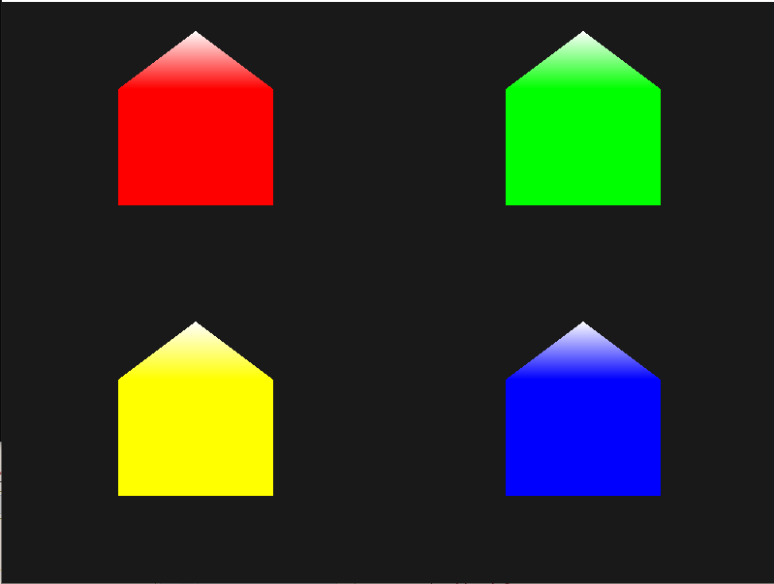
几何着色器
顶点着色器用于修改一个顶点，而几何着色器可以修改、创建或者删除一个primitive。
#version 330 core
layout (points) in;
layout (triangle_strip, max_vertices = 5) out;
in VS_OUT {
vec3 color;
} gs_in[];
out vec3 fColor;
void build_house(vec4 position)
{
fColor = gs_in[0].color; // gs_in[0] since there's only one input vertex
gl_Position = position + vec4(-0.2, -0.2, 0.0, 0.0); // 1:bottom-left
EmitVertex();
gl_Position = position + vec4( 0.2, -0.2, 0.0, 0.0); // 2:bottom-right
EmitVertex();
gl_Position = position + vec4(-0.2, 0.2, 0.0, 0.0); // 3:top-left
EmitVertex();
gl_Position = position + vec4( 0.2, 0.2, 0.0, 0.0); // 4:top-right
EmitVertex();
gl_Position = position + vec4( 0.0, 0.4, 0.0, 0.0); // 5:top
fColor = vec3(1.0, 1.0, 1.0);
EmitVertex();
EndPrimitive();
}
void main()
{
build_house(gl_in[0].gl_Position);
}

Slide 40
片段着色器
片段着色器(像素着色器)用于计算单个像素的颜色，例如半透明、阴影、雾化、照明等。使用凹凸贴图或法线贴图来影响几何图形的外观。
#version 420 core
out vec4 FragColor; //输出颜色
in vec2 texCoord;
uniform float mixValue;
uniform sampler2D texture_diffuse1;
uniform sampler2D texture_diffuse2;
void main()
{
//混合
FragColor = mix(texture(texture_diffuse2,texCoord),texture(texture_diffuse1,texCoord),mixValue);
}

Slide 41
着色器编译链接
glCreateShader 创建空的着色器对象
glShaderSource 着色器源代码传递给着色器对象
glCompileShader 编译着色器对象中的源代码
glCreateProgram 创建一个程序对象
glAttachShader 着色器对象附加到程序对象
glLinkProgram 程序对象中的着色器对象链接到一起
glDeleteShader 删除着色器对象

Slide 42
6
数据传输

Slide 43
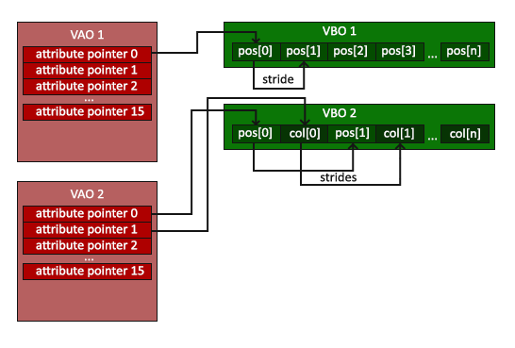
数据传输
缓冲，存储在GPU上的内存缓冲区，是一种线性无类型块数据。因此需要对内存进行解释，包含什么以及如何布局的。
顶点着色器中，顶点数据存储在VBO(Vertex Buffer Object)中，顶点着色器通过顶点属性(Vertex Attribute) 的索引来使用，顶点属性储存在顶点数组对象VAO(Vertex Attribute Object)中。
#version 420 core
layout (location = 0) in vec3 aPos;
layout (location = 1) in vec2 aTexCoord;
void main()
{
…
}

Slide 44
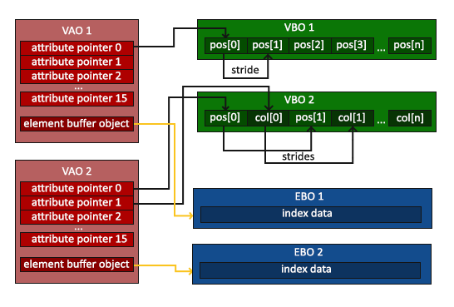
数据传输
缓冲，存储在GPU上的内存缓冲区，是一种线性无类型块数据。因此需要对内存进行解释，有什么以及如何布局的。
元素缓冲对象EBO(Element Buffer Object)， 同样是一个缓冲区，用于存储绘制顶点的索引。
#version 420 core
layout (location = 0) in vec3 aPos;
layout (location = 1) in vec2 aTexCoord;
void main()
{
…
}

Slide 45
数据传输
顶点着色器中，顶点数据存储在VBO(Vertex Buffer Object)中，顶点着色器通过顶点属性(Vertex Attribute) 的索引来使用，顶点属性储存在顶点数组对象VAO(Vertex Attribute Object)中。
元素缓冲对象EBO(Element Buffer Object)， 同样是一个缓冲区，用于存储绘制顶点的索引。
glGenVertexArrays(1, &m_uiVAO);
glGenBuffers(1, &m_uiVBO);
glGenBuffers(1, &m_uiEBO);
glBindVertexArray(m_uiVAO);
glBindBuffer(GL_ARRAY_BUFFER, m_uiVBO);
glBufferData(GL_ARRAY_BUFFER, m_vecVertexs.size() * sizeof(Vertex), &m_vecVertexs[0], GL_STATIC_DRAW);
glBindBuffer(GL_ELEMENT_ARRAY_BUFFER, m_uiEBO);
glBufferData(GL_ELEMENT_ARRAY_BUFFER, m_vecIndexs.size() * sizeof(unsigned int), &m_vecIndexs[0], GL_STATIC_DRAW);
glEnableVertexAttribArray(0);
glVertexAttribPointer(0, 3, GL_FLOAT, GL_FALSE, sizeof(Vertex), (void*)0);
glEnableVertexAttribArray(1);
glVertexAttribPointer(1, 2, GL_FLOAT, GL_FALSE, sizeof(Vertex), (void*)offsetof(Vertex, TexCoords));

Slide 46
数据传输
统一变量可以直接将数据从应用程序传递到着色器阶段
#version 420 core
layout (location = 0) in vec3 aPos;
layout (location = 1) in vec2 aTexCoord;
layout (location = 2) in vec3 aNormal;
out vec2 TexCoords;
uniform mat4 matModel;
uniform mat4 matView;
uniform mat4 matProjection;
void main()
{
FragPos = vec3(matModel * vec4(aPos,1.0));
Normal = mat3(transpose(inverse(matModel)))* aNormal;
TexCoords = aTexCoord;
gl_Position = matProjection * matView * vec4(FragPos, 1.0);
}
glUniformMatrix4fv(glGetUniformLocation(
m_iProgramID, sName.c_str()), 1, GL_FALSE, &mat[0][0]);

Slide 47
数据传输
关键字in向着色器传递数据，关键字out从着色器输出数据。
#version 420 core
layout (location = 0) in vec3 aPos;
layout (location = 1) in vec2 aTexCoord;
layout (location = 2) in vec3 aNormal;
out vec2 TexCoords;
uniform mat4 matModel;
uniform mat4 matView;
uniform mat4 matProjection;
void main()
{
FragPos = vec3(matModel * vec4(aPos,1.0));
Normal = mat3(transpose(inverse(matModel)))* aNormal;
TexCoords = aTexCoord;
gl_Position = matProjection * matView * vec4(FragPos, 1.0);
}
#version 420 core
out vec4 FragColor;
in vec2 texCoord;
uniform float mixValue;
uniform sampler2D texture_diffuse1;
uniform sampler2D texture_diffuse2;
void main()
{
FragColor = mix(texture(texture_diffuse2,texCoord),texture(texture_diffuse1,texCoord),mixValue);
}
Vertex Shader
Fragment Shader

Slide 48
数据传输
接口块在着色器阶段之间传递大量不同的数据段，包括数组、结构和其他复杂排列的变量。声明与结构声明类似，根据输入/输出，使用关键字in/out。
#version 420 core
layout (location = 0) in vec3 aPos;
layout (location = 1) in vec2 aTexCoord;
layout (location = 2) in vec3 aNormal;
out VS_OUT {
vec2 texCoord;
} vs_out;
uniform mat4 matModel;
uniform mat4 matView;
uniform mat4 matProjection;
void main()
{
FragPos = vec3(matModel * vec4(aPos,1.0));
Normal = mat3(transpose(inverse(matModel)))* aNormal;
TexCoords = aTexCoord;
gl_Position = matProjection * matView * vec4(FragPos, 1.0);
}
#version 420 core
out vec4 FragColor;
in VS_OUT {
vec2 texCoord;
} fs_in;
uniform float mixValue;
uniform sampler2D texture_diffuse1;
uniform sampler2D texture_diffuse2;
void main()
{
FragColor = mix(texture(texture_diffuse2,texCoord),texture(texture_diffuse1,texCoord),mixValue);
}
Vertex Shader
Fragment Shader

Slide 49
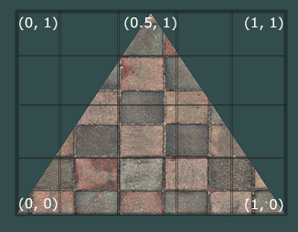
纹理
纹理是一种具有有多种形式和布局的结构化存储形式，通常用于存储图像数据，表示为可以生成、绑定到纹理单元并操作的对象，供着色器读写，实际计算出每个像素的颜色。
unsigned int texture;
glGenTextures(1, &texture);
glBindTexture(GL_TEXTURE_2D, texture); // 为当前绑定的纹理对象设置环绕、过滤方式 glTexParameteri(GL_TEXTURE_2D, GL_TEXTURE_WRAP_S, GL_REPEAT);
glTexParameteri(GL_TEXTURE_2D, GL_TEXTURE_WRAP_T, GL_REPEAT);
glTexParameteri(GL_TEXTURE_2D, GL_TEXTURE_MIN_FILTER, GL_LINEAR_MIPMAP_LINEAR);
glTexParameteri(GL_TEXTURE_2D, GL_TEXTURE_MAG_FILTER, GL_LINEAR);
// 加载并生成纹理
int width, height, nrChannels;
unsigned char *data = stbi_load("container.jpg", &width, &height, &nrChannels, 0);
if (data)
{
glTexImage2D(GL_TEXTURE_2D, 0, GL_RGB, width, height, 0, GL_RGB, GL_UNSIGNED_BYTE, data);
glGenerateMipmap(GL_TEXTURE_2D);
}
else
{
std::cout << "Failed to load texture" << std::endl;
}
stbi_image_free(data);

Slide 50
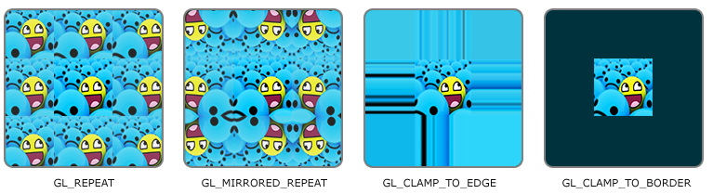
纹理
纹理环绕方式
GL_REPEAT | 对纹理的默认行为。重复纹理图像。
GL_MIRRORED_REPEAT | 和GL_REPEAT一样，但每次重复图片是镜像放置的。
GL_CLAMP_TO_EDGE | 纹理坐标会被约束在0到1之间，超出的部分会重复纹理坐标的边缘，产生一种边缘被拉伸的效果。
GL_CLAMP_TO_BORDER | 超出的坐标为用户指定的边缘颜色。

Slide 51


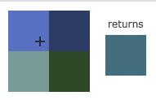
纹理
纹理过滤
GL_NEAREST选择中心点最接近纹理坐标的那个像素
GL_LINEAR基于纹理坐标附近的纹理像素，计算出一个插值

Slide 52
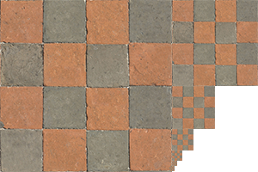
纹理
多级渐进纹理
GL_NEAREST_MIPMAP_NEAREST | 多级渐远纹理之间使用最邻近，并使用最邻近进行采样
GL_LINEAR_MIPMAP_NEAREST | 多级渐远纹理之间使用最邻近，并使用线性插值进行采样
GL_NEAREST_MIPMAP_LINEAR | 多级渐远纹理之间使用线性插值，并使用最邻近进行采样
GL_LINEAR_MIPMAP_LINEAR | 多级渐远纹理之间使用线性插值，并使用线性插值进行采样

Slide 53
7
Demo演示

Slide 54
Demo演示

Slide 55
Demo演示
CASE1
细分曲面评估着色器
CASE2
几何着色器
CASE3
坐标系统

Slide 56
谢谢大家
THANK YOU FOR WATCHING

